Slide 1
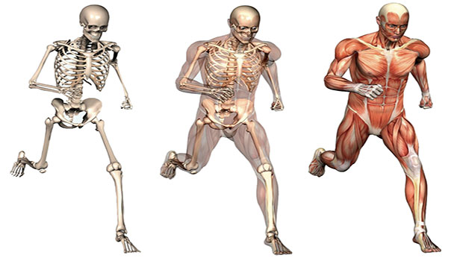
Universidad nacional de Chimborazo coordinación de nivelación y nivelación salud c morfofisiología unidad 1 generalidades de la anatomía humana Lcda. Sandy paredes

Slide 2
LLUVIA DE IDEAS
¿Qué entiende por anatomía?
¿Qué estudia la anatomía?
¿Qué entienden por fisiología?
¿Qué estudia la fisiología?

Slide 3
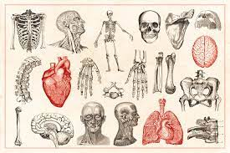
Generalidades de la anatomía y fisiología humana
Anatomía
Anatomía (ana-, de aná = a través; -tomía, de tomée = corte)
Fisiología
Es la ciencia que estudia las funciones corporales.
Es la ciencia de las estructuras corporales y las relaciones entre ellas
La fisiología (fisio-, de physis = naturaleza; -logía, de logos = estudio)

Slide 4
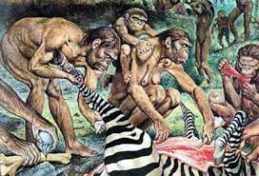
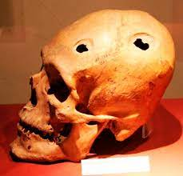
Historia de la anatomía
El interés por la anatomía es tan antiguo como la humanidad
El hombre primitivo en un determinado momento de su evolución quiso saber sobre sí mismo su origen su presente, su futuro y naturalmente el como y él porque de su constitución física
Principalmente el acceso al conocimiento fue a través de la anatomía comparada.
El hombre primitivo practico trepanaciones con el fin de curar males o con un propósito ritual

Slide 5
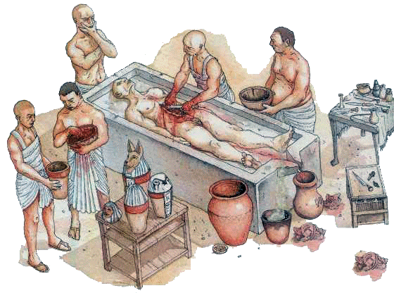
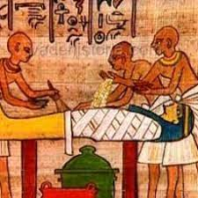
Anatomía en diferentes culturas de la antigüedad
Mesopotamia
Se conoce una especie de manual de ética médica en el que se regulaba las actividades de los médicos
EGIPCIOS
En los textos de papiro de Ebers que data del año 1500 a.C encontramos un tratado sobre el corazón - centro del cuerpo y del sistema vascular - sede de la inteligencia y la percepción
Israel
En el antiguo Israel no ha legado ningún tratado médico confiable y si se habla de algún conocimiento anatómico este se refiere a la anatomía superficial aprendida en el tratamiento de las afecciones de la piel y el cuidado de heridas y fracturas

Slide 6
China
En el Nei Ching, texto escrito 400 a.C se encuentran redactados a manera de enciclopedia los conocimientos médicos y anatómicos vigentes a esa época,
India
1000 a.C solían castigar a los reos amputando le un miembro (nariz), lo que dio oportunidad a los anatomistas para que estudian las partes sacrificadas
Grecia
Se conocían dos clases de médicos los que viajaban por las diferentes regiones (Epidemias) y los que tenían consultas en las ciudades

Slide 7
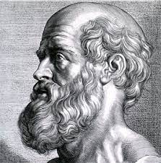
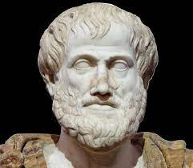
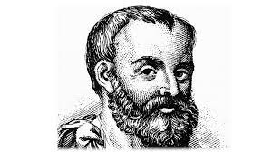
Famosos de la anatomía
HIPÓCRATES
Considerado el padre de la medicina, estableció la tesis de que el médico no solo debe preocuparse por estudiar la enfermedad que afecta al paciente, sino también comprenderlo cómo individuo
ARISTÓTELES
Enriqueció a la ciencia médica estudio el sistema circulatorio, respiratorio, digestivo y describió los músculos, huesos y articulaciones
GALENO
Práctico la disección de animales principalmente en los más parecidos al hombre no atreviéndose hacerlos denlos humanos, porque siguiendo la tradición griega el cuerpo formaba parte integral del physis y por lo tanto era sagrado

Slide 8
Tipos de Estudios Anatómicos

Slide 9
Anatomía Sistémica: Estudia el cuerpo por sistemas y aparatos.
Anatomía Regional: también llamada “Topográfica”, la estudia por regiones corporales.
Anatomía Microscópica o Histológica: estudia los tejidos y órganos con la utilización del microscopio.
Anatomía del Desarrollo: estudia las modificaciones que sufre el organismo desde su origen (concepción) hasta su senectud. La Embriología es una parte de ella y estudia la anatomía del embrión, del feto y del recién nacido (morfogénesis)
Anatomía Funcional: estudia la finalidad de las estructuras. Es por todos conocida la frase que lo explica: “la forma hace la función”. La anatomía en relación con las funciones de los órganos y del cuerpo. Forma y función de las estructuras.
Anatomía de Superficie: es el estudio de las características o morfología superficial del cuerpo (por ejemplo, relieves de huesos y músculos; y proyección de órganos en la piel).
Anatomía Bioscópica: estudia las estructuras del cuerpo humano a través de instrumentos que se introducen por vías naturales y/o artificiales (endoscopias, laparoscopias, etcétera).
Neuroanatomía: estudia la anatomía del sistema nervioso.

Slide 10
Anatomía Clínica: relaciona la anatomía humana con el diagnóstico y el tratamiento de las enfermedades.
Anatomía Quirúrgica: es el estudio de la anatomía aplicada a la cirugía.
Anatomía Aplicada: es el estudio de la anatomía aplicada generalmente a la clínica y a la cirugía. También se la denomina “médico-quirúrgico”.
Anatomía Radiológica o Imagenológica: estudia la anatomía del cuerpo y los órganos que la componen mediante radiografías y/ o imágenes.
Anatomía Comparada: compara la anatomía humana con la de los animales y permite relacionar la evolución de los seres vivos (filogenia y ontogenia).
Anatomía Patológica: estudia las enfermedades o patologías de los órganos y sistemas.
Anatomía Forense: estudia el cuerpo humano en las circunstancias de muerte.
Anatomía Antropológica o Antropología física o biológica: estudia al ser humano considerando su anatomía biológica, particularidades y evolución.
Anatomía Artística: estudia la anatomía para uso y fines artísticos.
Historia de la Anatomía: estudia el avance de los conocimientos anatómicos a través de las épocas, las culturas y los personajes que describieron por primera vez estructuras, órganos, aparatos y/o sistemas.

Slide 11
Investigación Fisiológica desde sus inicios del siglo XIX
Aristóteles se le atribuye haber iniciado los estudios fisiológicos, médico gran parte de su tiempo lo uso a estudiar el como y él porque de la respiración y circulación sanguínea
Los estudios sobre la fisiología animal fueron realizados hacia 300 a.C, Alejandrino Herófilo de Calcedonia quién viviseccionó cuerpos criminales.
Galeno se acercaría el estudio de la fisiología en su condición de médico y describe con singular acierto contracción muscular.
Los procesos en el campo de la anatomía determinaron los primeros estudios de la fisiología. Conocida de anatomía de los huesos de la cápsula articular y de los músculos se comenzó a averiguar sus funciones.
En el renacimiento de Leonardo da Vinci se interesa en describir la mecánica del cuerpo en bipedestación y la marcha cuesta arriba y cuesta abajo.
Alfonso Borelli discípulo de Galileo, demuestra que los animales y todo ser viviente es una máquina y qué funciona gracias a medios físicos, químicos que se producen en el cuerpo.

Slide 12
Comienzos a la fisiología moderna
Fisiología moderna inicio cuando el médico William Harvey demostró la circulación de la sangre en el cuerpo en 1616 El microscopista holandés Antonio Van Leeuwenhoek realizo las primeras descripciones de los eritrocitos y espermatozoides El médico inglés Richard Lower fue el primero en transfundir sangre de un animal a otro
Filosofías en el siglo XVIII
Filosofías en el siglo XIX
La fisiología en el campo de la investigación en este siglo son fundamentales. Científicos franceses fueron los primeros en iniciar el estudio sobre el terreno experimental, y entre ellos está Francisco Megendie, qué demostró la necesidad del experimento fisiológico como elemento fundamental de toda investigación.
Filosofías en el siglo XX
Durante este siglo también se dedicó mucha atención en el estudio de la fisiología del sistema nervioso [Los primeros años del siglo XX el ímpetu de la nueva ciencia denominada bacteriología condujo al estudio de la inmunidad
Médico suizo Alberto Con Haller, contribuyó con la fisiología de los vasos sanguíneos y el sistema nervioso. Holandés Hermann Boherhaave el maestro de la clínica médica ya que enseñó examinar en primer lugar al enfermo, estudiar el mal y luego a construir la doctrina

Slide 13
BIBLIOGRAFÍA
Principios de anatomía y fisiología Tortora Gerard J. Editorial MÍ©dica Panamericana
Anatomía humana Latarjet Michel MÍ©dica Panamericana
Anatomía humana – Fisiología e higiene generalidades Marco Chiriboga. Editora Panorama 2002

